Slide 1
Tiết 6 - CHỦ ĐỀ 1: PHONG TRÀO CÔNG NHÂN CUỐI THẾ KỈ XVIII ĐẾN ĐẦU THẾ KỈ XX
Tích hợp bài 4 với bài 7 và mục I.2 bài 17

Slide 2

I. NGUYÊN NHÂN
Quan sát hình và đọc tư liệu, cho biết vì sao ngay từ lúc mới ra đời, giai cấp công nhân đã đấu tranh chống chủ nghĩa tư bản ?

Slide 3
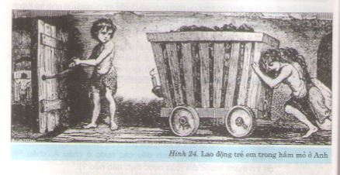
Tình cảnh giai cấp công nhân ở Anh

Slide 4
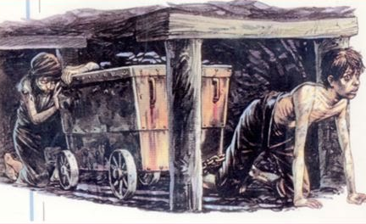
Tình cảnh giai cấp công nhân ở Anh

Slide 5
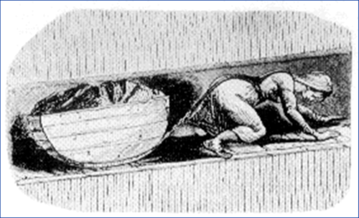
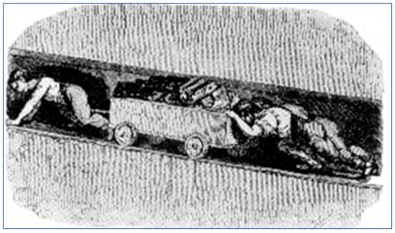
Tình cảnh giai cấp công nhân ở Anh

Slide 6
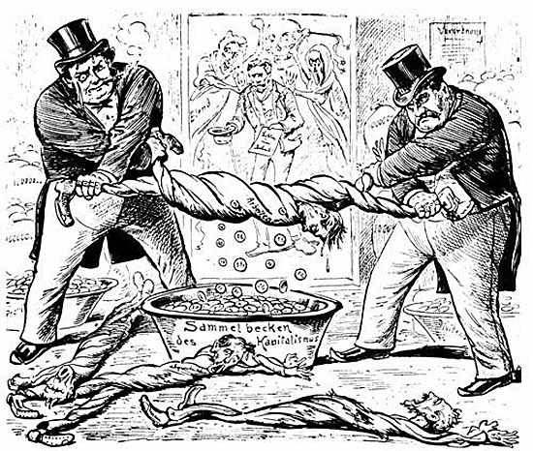
Tranh minh họa giai cấp tư sản bóc lột công nhân

Slide 7
* Năm 1833, một “công nhân” nhỏ tuổi đã kể: “Tôi năm nay 12 tuổi, đã làm việc trong xưởng dệt từ năm ngoái. Bình quân mỗi ngày làm việc 12 giờ 30 phút. Thỉnh thoảng còn phải làm thêm giờ”
* Một người khác kể: “Tôi đã làm việc hai năm ở đây, từ lúc 12 tuổi, hằng ngày phải làm việc 16 giờ. Gìơ đây tôi không chịu được nữa, bị ốm nên đã đề nghị rút xuống 12 giờ. Ông chủ bảo tôi: Nếu vậy thì mày ra khỏi nhà máy, đừng quay lại nữa”.

Slide 8
I. NGUYÊN NHÂN
Do giai cấp vô sản bị áp bức, bóc lột nặng nề:
- Phải làm việc từ 12 – 16h/ngày
- Lương rất thấp
- Điều kiện lao động tồi tàn
=>g/c VS đấu tranh chống g/c TS

Slide 9
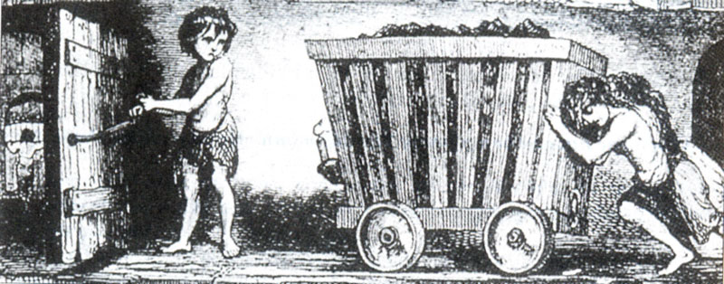
Lao động trẻ em trong hầm mỏ ở Anh
Vì sao giới chủ lại thích sử dụng lao động trẻ em?

Slide 10
“Tuổi chưa lao động,
Tuổi vàng ấu thơ
Mà sao em phải làm ngơ
Bánh xe xưởng máy vật vờ quay quay.
Nhớ cánh đồng vàng, bị trói tay
Cái thân nô lệ mệt nhoài là em!
Ước gì ra nội cỏ êm,
Kéo tràn một giấc cho quên nhọc nhằn.
Vui vào cái buổi tầm tan,
Về nhà lại cảnh nghèo nàn lo âu
Gục đầu, ngực mẹ xanh xao
Càng thêm lòng mẹ âu sầu tái tê...
Nhê-cra-xốp _”Tiếng khóc trẻ em”
Em hãy nói lên suy nghĩ của mình về quyền trẻ em hiện nay?

Slide 11


Slide 12
II. CÁC CUỘC ĐẤU TRANH TIÊU BIỂU
Phong trào đập phá máy móc và bãi công
Vì sao trong cuộc đấu tranh chống tư sản, công nhân lại đập phá máy móc?

Slide 13
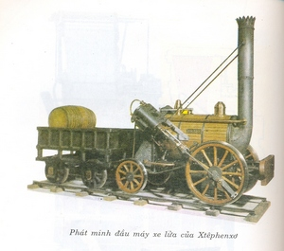
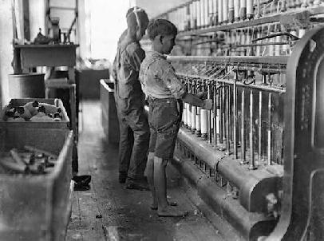
Sự ra đời của máy móc
Tình cảnh giai cấp công nhân

Slide 14
II. CÁC CUỘC ĐẤU TRANH TIÊU BIỂU
1. Phong trào đập phá máy móc và bãi công
- Từ cuối thế kỉ XVIII: đập phá máy móc và đốt công xưởng (Anh), Pháp, Đức…
Đầu thế kỉ XIX: bãi công đòi tăng lương, giảm giờ làm, thành lập công đoàn.
=> Hình thức đấu tranh của công nhân phát triển từ thấp đến cao, từ chưa nhận thức được kẻ thù đến xác định chính xác được kẻ thù của giai cấp mình là giai cấp tư sản.
Sự thay đổi hình thức đấu tranh nói lên điều gì?

Slide 15
II. CÁC CUỘC ĐẤU TRANH TIÊU BIỂU
2. Phong trào công nhân trong những năm 1830-1840

Slide 16
Hoàn thành bảng niên biểu phong trào đấu tranh của công nhân GĐ 1830 - 1840
Thời gian | Địa điểm | Hình thức đấu tranh | Mục tiêu đấu tranh
1831,
1834
Li-ông (Pháp)
Khởi nghĩa vũ trang
Đòi thiết lập chế độ cộng hoà
Tăng lương, giảm giờ làm.
1844
Sơ-lê-din (Đức)
Khởi nghĩa vũ trang
- Chống sự hà khắc của chủ xưởng và điều kiện lao động tồi tệ.
- Mít tinh, biểu tình có tổ chức
1836 -
1847
Đòi quyền phổ thông bầu cử.
Tăng lương, giảm giờ làm.
Anh

Slide 17
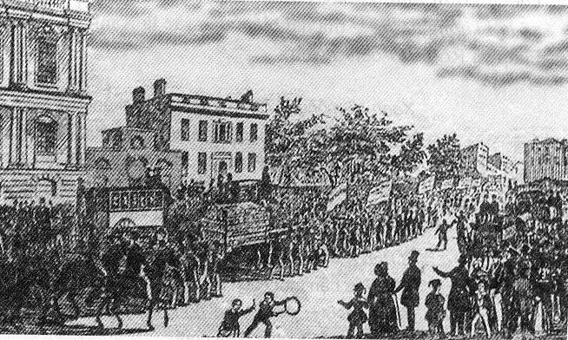
Công nhân Anh đưa Hiến chương đến Quốc hội

Slide 18
- Kết quả: Thất bại
Nguyên nhân thất bại: Thiếu một lí luận cách mạng và tổ chức cách mạng lãnh đạo
- Ý nghĩa :
+ Đánh dấu sự trưởng thành của công nhân.
+ Tạo tiền đề cho lí luận cách mạng ra đời.

Slide 19
CỦNG CỐ BÀI HỌC
1. Hình thức đấu tranh buổi đầu của giai cấp công nhân quốc tế?
A. Bãi công
B. Phá máy, đốt công xưởng
C. Khởi nghĩa vũ trang
D. Mít tinh, biểu tình
2. Cuộc đấu tranh có tính chất quần chúng rộng lớn, tính tổ chức và mục tiêu chính trị rõ nét?
A. Khởi nghĩa của công nhân dệt Li-ông (Pháp) năm 1831
B. Khởi nghĩa của công nhân dệt Li-ông (Pháp) năm 1834
C. Khởi nghĩa của công nhân dệt Sơ-lê-din (Đức) năm 1846
D. Phong trào hiến chương ở Anh

Slide 20
3. Nêu sự khác nhau về phong trào công nhân giai đoạn đầu với những năm 30 – 40 của thế kỷ XIX
Giai đoạn đầu | Những năm 1830 - 1840
Đấu tranh có tổ chức
Đã xác định được kẻ thù
Phối hợp nhiều hình thức đấu tranh
- Không chỉ đòi quyền lợi trước mắt mà còn có mục tiêu về chính trị rõ nét
Tự phát
Chưa xác định được kẻ thù
Đòi quyền lợi trước mắt

Slide 21
BÀI TẬP VỀ NHÀ
1. Sơ lược tiểu sử Mác và Ăng-ghen? Nêu điểm giống nhau trong tư tưởng của 2 ông?
2. “Tuyên ngôn của Đảng Cộng sản” và “Đồng minh những người Cộng sản” ra đời có tác dụng gì?
3. Hoàn cảnh ra đời và vai trò của Quốc tế thứ nhất?

Slide 22
Tiết 7 - CHỦ ĐỀ 1: PHONG TRÀO CÔNG NHÂN CUỐI THẾ KỈ XVIII ĐẾN ĐẦU THẾ KỈ XX
II. CÁC CUỘC ĐẤU TRANH TIÊU BIỂU
3. Phong trào công nhân nửa sau thế kỉ XIX- đầu thế kỉ XX.

Slide 23
Hoàn thành bảng thống kê các phong trào công nhân tiêu biểu nửa sau thế kỉ XIX – đầu thế kỉ XX (mục 3 –T33, mục 1- T45, mục II- T48, mục 2- T88)
Thời gian | Sự kiện | Kết quả | Ý nghĩa

Slide 24
Bảng thống kê các phong trào công nhân tiêu biểu nửa sau thế kỉ XIX – đầu thế kỉ XX
T. gian | Sự kiện | Kết quả | Ý nghĩa
1848 | Công nhân, ND Pa-ri (Pháp) KN | Thất bại | Thể hiện sự trưởng thành về ý thức giai cấp của công nhân, tạo tiền đề cho sự ra đời của Chủ nghĩa Mác- Lê-nin và các tổ chức công nhân quốc tế
1886 | Công nhân Chi-ca-gô (Mĩ) biểu tinh | Nhiều người được ngày làm 8 giờ
1889 | Công nhân Luân Đôn (Anh) bãi công | Được tăng lương
1905 -1907 | CM Nga | Thất bại
1918 | Cao trào cách mạng ở Đức | Thành lập nền cộng hòa
1918 -1923 | Phong trào CM ở nhiều nước châu Âu | Nhiều ĐCS thành lập (Hung-ga-ri, Pháp, Ý…)

Slide 25
Em có nhận xét gì về phong trào công nhân quốc tế nửa sau thế kỉ XIX- đầu thế kỉ XX?
* Phong trào công nhân Nga và Cách mạng 1905 -1907.
Trình bày khái quát hiểu biết của em về Lê-nin?

Slide 26
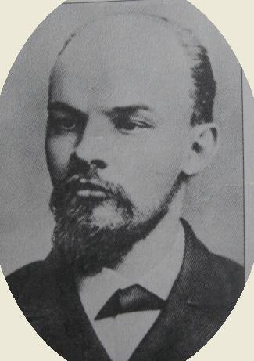
Lênin (1870- 1924). Người sinh ra trong một gia đình nhà giáo tiến bộ
Lênin nổi tiếng học giỏi tiếng La Tinh và tiếng Hy Lạp. Là người uyên bác, giản dị, yêu quý người lao động.
Lê-nin đã lãnh đạo nhân dân Nga tiến hành thắng lợi cuộc CMVS dầu tiên trên thế giới – CM tháng Mười Nga. Năm 1918, Người sáng lập QT3- là lãnh tụ của nước Nga Xô Viết và phong trào công nhân quốc tế. Lê-nin cũng là người đề ra “Chính sách kinh tế mới” đưa nước Nga khôi phục và phát triển kinh tế sau CTTGI.
Được Tạp chí Time bình chọn là 1 trong 100 nhân vật có ảnh hưởng nhất đến lịch sử thế giới.

Slide 27
Em có nhận xét gì về phong trào công nhân quốc tế nửa sau thế kỉ XIX- đầu thế kỉ XX?
* Phong trào công nhân Nga và Cách mạng 1905 -1907.
Cương lĩnh hành động của Đảng công nhân xã hội dân chủ Nga có những nội dung gì?Vì lợi ích của ai?

Slide 28
Em có nhận xét gì về phong trào công nhân quốc tế nửa sau thế kỉ XIX- đầu thế kỉ XX?
* Phong trào công nhân Nga và Cách mạng 1905 -1907.
- Lê-nin (1870 - 1924): Lãnh đạo công nhân Nga chống Nga hoàng, thành lập Đảng Công nhân xã hội dân chủ Nga (1903) – là đảng kiểu mới vì:
+ Triệt để đấu tranh vì quyền lợi của giai cấp công nhân
+ Đánh đổ CNTB thực hiện chuyên chính vô sản, xây dựng XH Cộng sản
+ Dựa vào nhân dân và lãnh đạo nhân dân đấu tranh.

Slide 29
BÀI TẬP VỀ NHÀ
Lập bảng niên biểu cách mạng Nga 1905 -1907?
Tìm hiểu về Mác, Ăng-ghen và các tổ chức quốc tế của công nhân nửa sau thế kỉ XIX- đầu thế kỉ XX?

Slide 30
Tiết 8 - CHỦ ĐỀ 1: PHONG TRÀO CÔNG NHÂN CUỐI THẾ KỈ XVIII ĐẾN ĐẦU THẾ KỈ XX
II. CÁC CUỘC ĐẤU TRANH TIÊU BIỂU
3. Phong trào công nhân nửa sau thế kỉ XIX- đầu thế kỉ XX.

Slide 31
* Phong trào công nhân Nga và Cách mạng 1905 -1907.
- Nguyên nhân: Khủng hoảng KT, XH nghiêm trọng →>< giai cấp đặc biệt gay gắt
- Diễn biến - Kết quả: Lập bảng niên biểu
Thời gian | Sự kiện | Kết quả | Ý nghĩa
Nguyên nhân dẫn đến CM Nga 1905-1097?
Lập bảng niên biểu CM Nga 1905-1097?

Slide 32
Thời gian | Sự kiện | Kết quả | Ý nghĩa:
1-1905 | 14 vạn CN Pê-tec-bua biểu tình→ KN | Thất bại | - Làm lung lay nền thống trị của địa chủ và TS. - Chuẩn bị cho CM 1917 - Ảnh hưởng đến PTGPDT trên thế giới
5-1905 | Nông dân nhiều vùng nổi dậy
6-1905 | Thuỷ thủ trên chiến hạm Pô- tem-kin KN
12-1905 | KN vũ trang ở Mat-xcơ-va
1907 | Đấu tranh trên cả nước

Slide 33
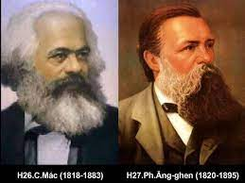
III. SỰ RA ĐỜI CỦA CHỦ NGHĨA MÁC VÀ CÁC TỔ CHỨC CÔNG NHÂN QUỐC TẾ
1. Mác và Ăng-ghen.
Em biết gì về Mác và Ăng-ghen.

Slide 34
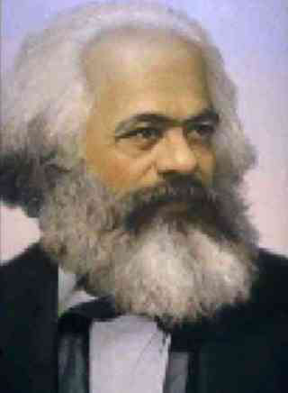
Karl Marx sinh năm 1818 trong một gia đình trí thức gốc Do Thái ở thành phố Tơ-ri-ơ (Đức). Từ nhỏ Mác nổi tiếng thông minh; năm 23 tuổi đỗ Tiến sĩ triết học. Mác vừa nghiên cứu khoa học, vừa cộng tác với các báo có khuynh hướng cách mạng. Bị trục xuất khỏi Đức, năm 1843, Mác sang Pa-ri tiếp tục nghiên cứu và tham gia phong trào cách mạng ở Pháp. Ông viết nhiều tác phẩm. Thông qua đó, Mác đã xây dựng mô hình CNXH và CNCS. Mác và Ăng-ghen sáng lập CNXH khoa học, soạn “Tuyên ngôn của ĐCS” và thành lập Hội liên hiệp công nhân quốc tế (QTI). Ông là người sáng lập CNCS khoa học, có tác động to lớn, sâu rộng đối với nhân loại tiến bộ
C.Mác (1818-1883)

Slide 35
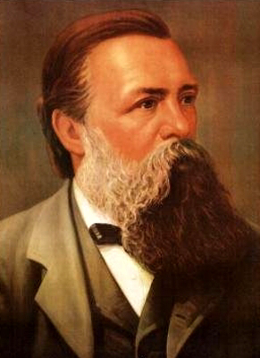
Ph. Ăng-ghen sinh năm 1820 trong một gia đình chủ xưởng giàu có ở thành phố Bác-men, thuộc vùng công nghiệp phát triển nhất của Đức thời đó. Hiểu rõ thủ đoạn làm giàu của giai cấp tư sản, ông tỏ ra khinh ghét chúng. Năm 1842, ông sang Anh và đi sâu tìm hiểu nỗi thống khổ của những người công nhân, công bố nhiều bài viết, trong đó có cuốn “Tình cảnh giai cấp công nhân Anh”. Ông tự nghiên cứu các lĩnh vực triết học, kinh tế chính trị, lịch sử, xã hội…Ông gặp Mác năm 1844 và cùng Mác chiến đấu cho lí tưởng giải phóng giai cấp công nhân thế giới. Ông cùng Mác soạn “Tuyên ngôn của ĐCS” và thành lập QTI. Sau khi Mác qua đời, ông tiếp tục sự nghiệp của Mác. Ông còn là nhà triết học, kinh tế học, sử học, xã hội học uyên bác
Ph. Ăng-ghen (1820-1895)

Slide 36
C.Mác (1818-1883)
Ph. Ăng-ghen (1820-1895)
“Giai cấp vô sản được vũ trang bằng lý luận cách mạng sẽ đảm đương sứ mệnh lịch sử giải phóng loài người khỏi ách áp bức bóc lột”.
“Giai cấp vô sản không chỉ là nạn nhân của chủ nghĩa tư bản mà còn là lực lượng có thể đánh đổ sự thống trị của giai cấp tư sản và tự giải phóng khỏi mọi sự xiềng xích”.
Nêu điểm giống nhau trong tư tưởng của Mác và Ăng-ghen?
→ Đều thấy được vai trò của giai cấp vô sản là lực lượng giải phóng loài người, giải phóng giai cấp khỏi ách áp bức bóc lột của CNTB

Slide 37
III. SỰ RA ĐỜI CỦA CHỦ NGHĨA MÁC VÀ CÁC TỔ CHỨC QUỐC TẾ
1. Mác và Ăng-ghen
- C.Mác (1818-1883)
Đôi bạn thân cùng chí hướng
- Ph. Ăng-ghen (1820-1895)
→Cùng tư tưởng: đề cao vai trò và khả năng cách mạng của giai cấp công nhân (vô sản) là đánh đổ giai cấp tư sản, xây dựng xã hội chủ nghĩa.

Slide 38

2. “Đồng minh những người cộng sản” và “Tuyên ngôn của Đảng cộng sản”
- “Đồng minh những người cộng sản” - Chính đảng độc lập đầu tiên của giai cấp vô sản quốc tế
- 2-1848, “Tuyên ngôn của Đảng Cộng sản”
Nội dung và ý nghĩa của “Tuyên ngôn của Đảng Cộng sản”
Trang bìa Tuyên ngôn của Đảng cộng sản, xuất bản lần đầu tiên tại Anh tháng 2-1848.

Slide 39
2. “Đồng minh những người cộng sản” và “Tuyên ngôn của Đảng cộng sản”
- “Đồng minh những người cộng sản” - Chính đảng độc lập đầu tiên của giai cấp vô sản quốc tế
2-1848, “Tuyên ngôn của Đảng Cộng sản
→Ý nghĩa: Là văn kiện quan trọng của chủ nghĩa xã hội khoa học (chủ nghĩa Mác)→Đánh dấu sự ra đời của chủ nghĩa Mác

Slide 40
BÀI TẬP VỀ NHÀ
Lập bảng kiến thức về các tổ chức công nhân quốc tế
Tên tổ chức | Thời gian | Người lãnh đạo | Hoàn cảnh | Vai trò
Quốc tế I
Quốc tế II
Quốc tế III

Slide 41
Tiết 9 - CHỦ ĐỀ 1: PHONG TRÀO CÔNG NHÂN CUỐI THẾ KỈ XVIII ĐẾN ĐẦU THẾ KỈ XX
III. SỰ RA ĐỜI CỦA CHỦ NGHĨA MÁC VÀ CÁC TỔ CHỨC QUỐC TẾ
3. Các tổ chức công nhân quốc tế.

Slide 42
BÀI TẬP VỀ NHÀ
Lập bảng niên biểu quá trình ra đời của các tổ chức công nhân quốc tế
Tên tổ chức | Thời gian | Người lãnh đạo | Hoàn cảnh | Vai trò
Quốc tế I
Quốc tế II
Quốc tế III

Slide 43
Lập bảng hệ thống các tổ chức công nhân quốc tế
Tên tổ chức | Thời gian | Người lãnh đạo | Hoàn cảnh | Vai trò
Quốc tế I | 1864-1870 | C. Mác | Phong trào công nhân dâng cao tại nhiều nước châu Âu→Thành lập tại Luân Đôn (Anh) | Truyền bá học thuyết Mác, thúc đẩy phong trào CN q.tế
Quốc tế II | 1889- 1914 | Ăng-ghen | - Ảnh hưởng sâu rộng của CN Mác - Sự ra đời của những tổ chức công nhân ở các nước →Thành lập tại Pa-ri (Pháp) | Lãnh đạo phong trào công nhân quốc tế
Quốc tế III | 1919- 1943 | Lênin | - Phong trào CM dâng cao tại nhiều nước Châu Âu, thế giới. - Nhiều ĐCS thành lập (Pháp, Anh, Ý, Hung- ga-ri…→Thành lập tại Mát-xcơ-va (Nga) | Lãnh đạo CMVS và các dân tộc bị áp bức trên thế giới

Slide 44
* TỔNG KẾT CHỦ ĐỀ
Hoạt động: Luyện tập
Câu 1. Vì sao giai cấp công nhân đấu tranh chống tư sản ngay từ đầu?
Vì công nhân bị bóc lột vô cùng nặng nề, đời sống khổ cực.
Vì họ muốn được lên cầm quyền.
Họ muốn thể hiện sự ủng hộ đối với các nước thuộc địa
Họ mệt mỏi vì phải tham gia các cuộc chiến tranh xâm lược thuộc địa
Câu 2. Hình thức đấu tranh ban đầu của công nhân cuối TK XVIII?
A. Đưa kiến nghị lên Quốc hội, đòi cải thiện đời sống.
B. Đập phá máy móc, đốt công xưởng.
C. Đấu tranh vũ trang chống lại sự bóc lột hà khắc của giới chủ.
D. Biểu tình, đấu tranh vũ trang.

Slide 45
* TỔNG KẾT CHỦ ĐỀ
Câu 3: Các cuộc đấu tranh của giai cấp công nhân ở Anh, Pháp, Đức những năm 30 - 40 của thế kỉ XIX thất bại vì sao?
A. Lực lượng quá yếu, thiếu sự đoàn kết.
B. Không được sự ủng hộ của phong trào công nhân quốc tế.
C. Thiếu sự lãnh đạo đúng đắn và chưa có đường lối chính trị rõ ràng.
D. Chưa có ý thức giác ngộ về sứ mệnh lịch sử của mình.
Câu 4: Vì sao giai cấp công nhân ngày càng nhận thức rõ được tầm quan trọng của việc đoàn kết các giai cấp vô sản trên thế giới?
A. Nhận thấy có cùng một kẻ thù chung, đoàn kết mới có sức mạnh.
B. Cùng chung lý luận đấu tranh trong cuộc chiến chống giai cấp tư sản, đó là chủ nghĩa Mác.
C. Vì cùng chung một mục đích đó là chống lại sự áp bức của chủ nghĩa tư bản.
D. Cuộc đấu tranh biểu hiện ý thức tự đứng lên giải phóng mình của vô sản thế giới.

Slide 46
* TỔNG KẾT CHỦ ĐỀ
Câu 5: Chính Đảng đầu tiên của vô sản thế giới là tổ chức nào?
A. Đồng minh những người cộng sản. B. Quốc thế thứ hai.
C. Quốc tế thứ nhất. D. Quốc tế thứ ba.
Câu 6: Điểm giống nhau cơ bản trong tư tưởng của Mác và Ăng-ghen là gì?
A. Nhận thức rõ được bản chất xấu xa của chủ nghĩa tư bản và giai cấp tư sản.
B. Chung tư tưởng đấu tranh chống lại chủ nghĩa tư bản bất công và xây dựng một xã hội bình đẳng.
C. Khẳng định rõ sứ mệnh lịch sử của giai cấp vô sản trong việc đánh đổ giai cấp tư sản và chủ nghĩa tư bản, giải phóng loài người.
D. Nhận ra được nỗi thống khổ của giai cấp công nhân và nông dân lao động dưới chế độ tư bản chủ nghĩa.

Slide 47
* TỔNG KẾT CHỦ ĐỀ
Câu 7: Quốc tế cộng sản trở thành một tổ chức của lực lượng nào?
A. Giai cấp công nhân thế giới.
B. Đảng cộng sản của các nước trên thế giới.
C. Khối liên minh công – nông tất cả các nước.
D. Giai cấp vô sản và các dân tộc bị áp bức trên thế giới.

Slide 48
BÀI TẬP VỀ NHÀ
* Ôn tập toàn bộ chủ đề.
* Đọc bài và trả lời trước câu 1,2 bài Công xã Pari 1871 (SGK- T39).

Slide 49
